Slide 1
Cours G
Filtres à réponse impulsionnelle finie (RIF)
1/ Une application le débruitage
Comment modéliser l’expérience de débruitage ?
Qu’est-ce que un bruit blanc ?
Que mesure le rapport signal sur bruit
2/ Synthèse d’un filtre numérique
A quoi sert une fenêtre ?
Qu’est-ce qui fait qu’un gabarit est difficile à synthétiser
Quelles sont les étapes ?
3/ Discrétisation d’un filtre analogique par invariant impulsionnel

Slide 2
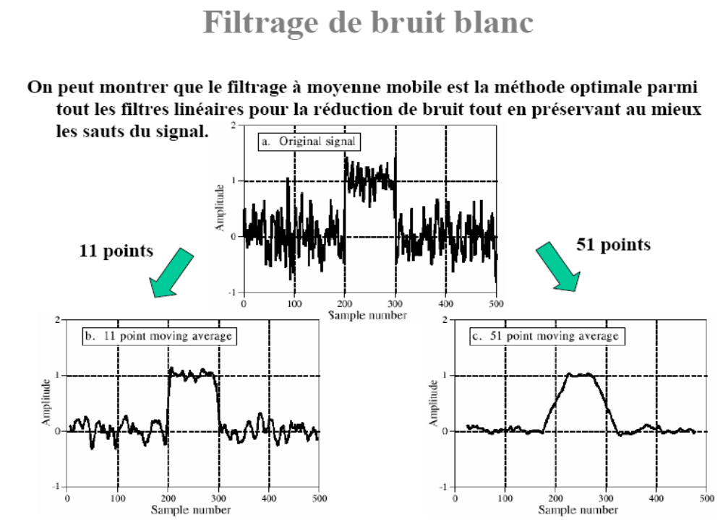
1/

Slide 3
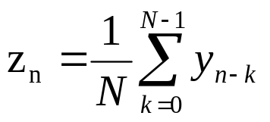
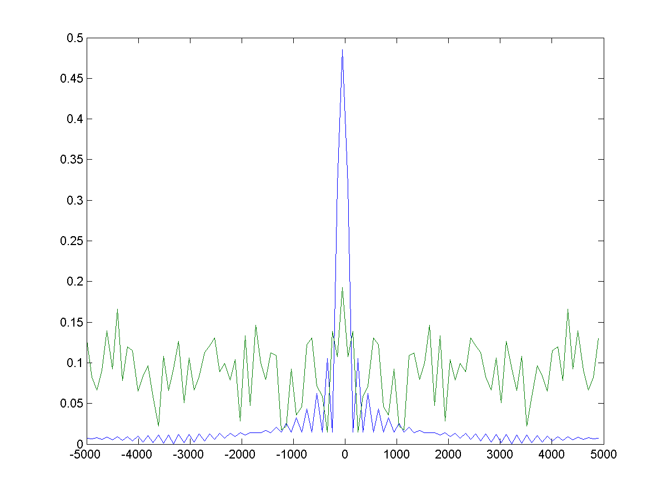
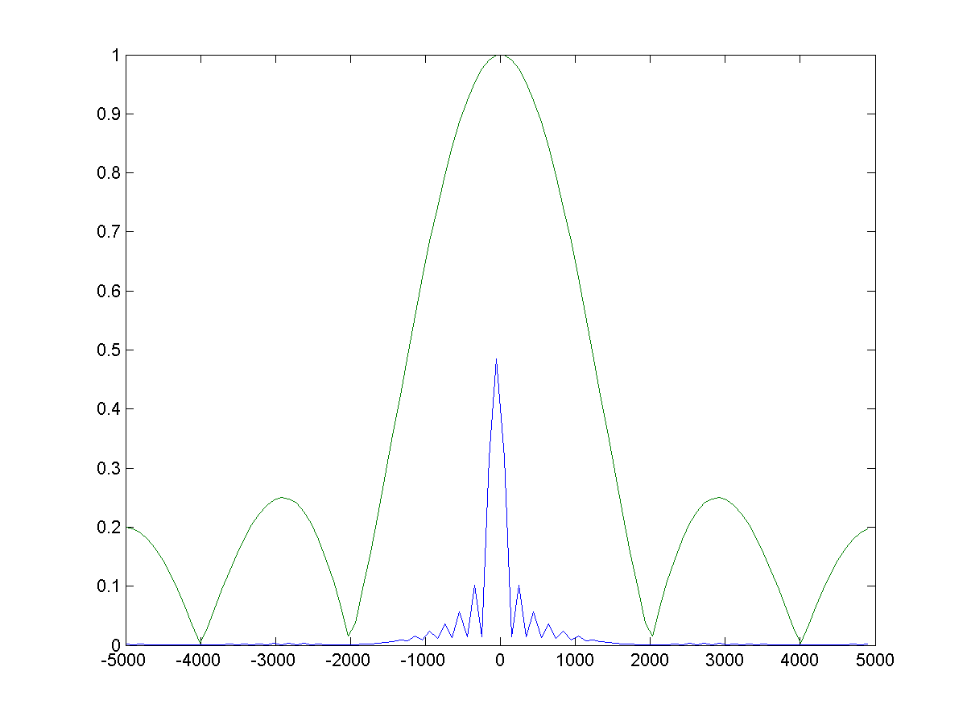
Filtre à moyenne mobile :
Application au débruitage de signaux
Bruit bn
signal pure xn
yn=xn+bn
filtre
moyenneur
+
modélisation
analyseur
de spectre
analyseur
de spectre

Slide 4
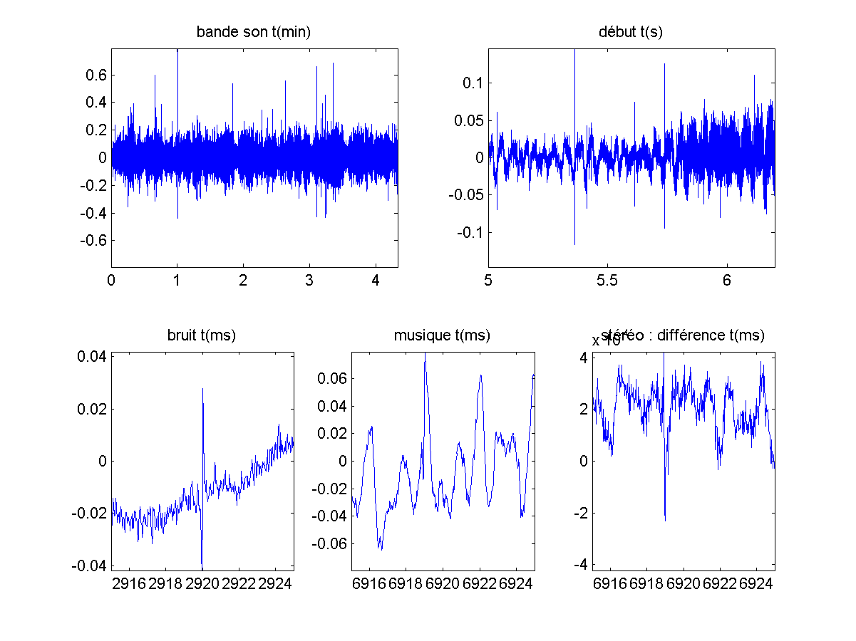
Exemple de signal sonore : musique de Bach (1920)
bruit/signal utile
échelles de temps
10^-4

Slide 5
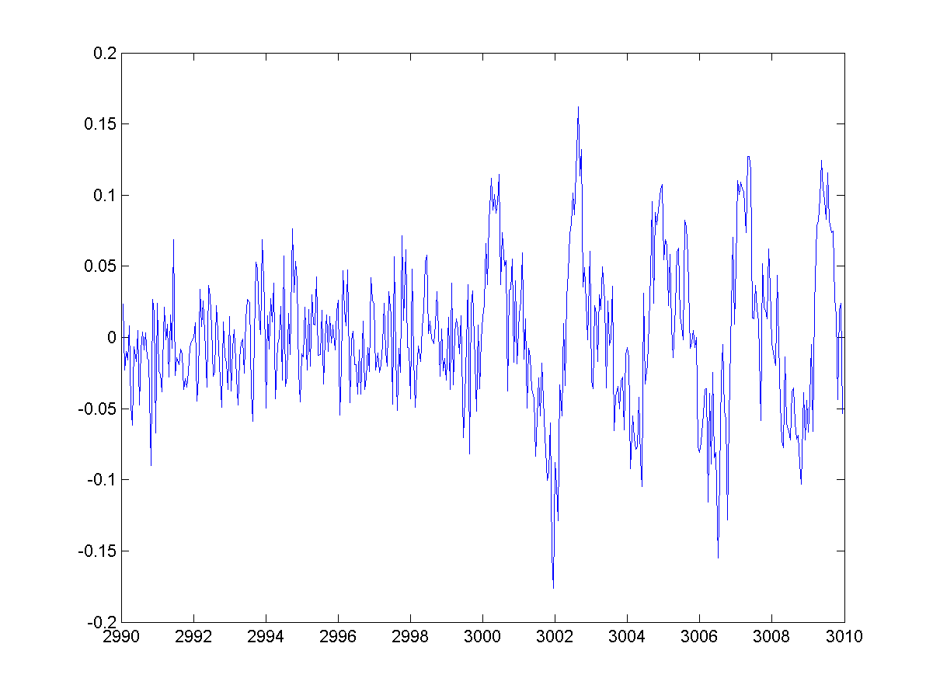


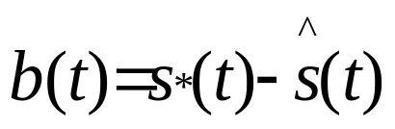
Qu’est-ce que le bruit
Physiquement
bruit de fond
microphone
violon+piano
Le bruit est l’ensemble des perturbations sur le canal, la source ou le destinataire. Ce qu’on appelle le bruit dépend de l’objectif recherché.
Simulation
Modélisation du bruit :
Bruit lié à un algorithme :

Slide 6
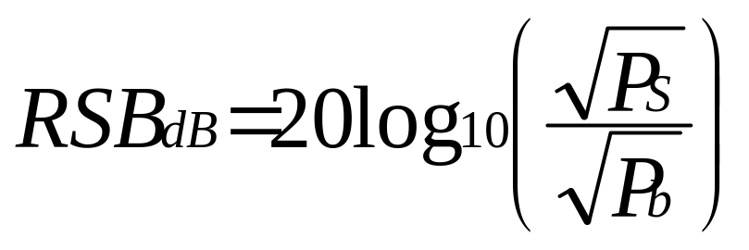
Rapport signal sur bruit
Propriétés
s’(t)=2s(t) et b’(t)=b(t) => RSB’=RSB+6dB
s’(t)=s(t) et b’(t)=10b(t) => RSB’=RSB-20dB
Propriétés stochastiques d’un bruit blanc gaussien centré et de variance unitaire (à temps continu X(t) ou à temps discret X[n])
La moyenne et la variance restent identiques avec un retard.
L’amplification de X entraîne l’amplification de moyenne et variance.
Les moyennes s’ajoutent pour former une nouvelle moyenne.
Si deux variables sont indépendantes alors les variances s’ajoutent.
La moyenne et la variance sont indépendantes vis-à-vis d’une modification de l’échelle des temps.

Slide 7
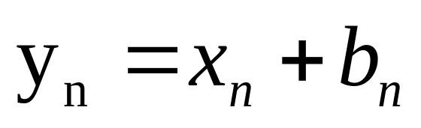
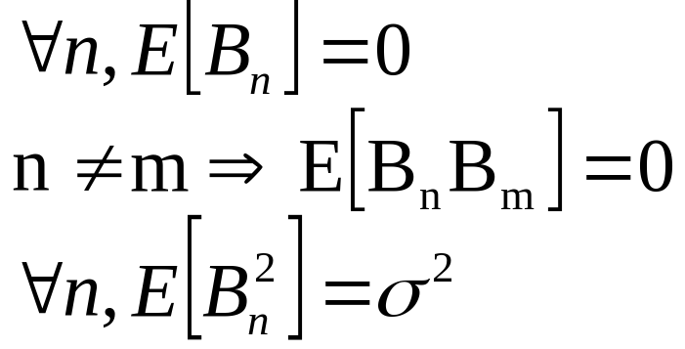
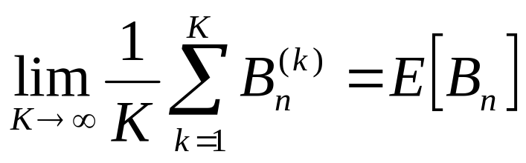
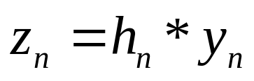
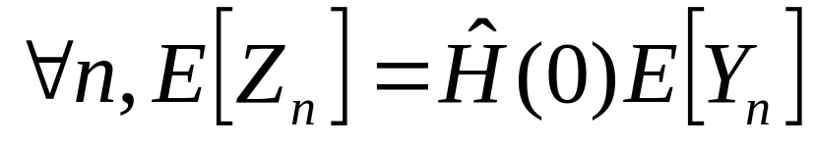
Modélisation stochastiques des signaux bruités
bn est une réalisation d’un processus aléatoire,
ici un bruit blanc gaussien
Définition de l’espérance :
zn est la réalisation d’un processus aléatoire

Slide 8
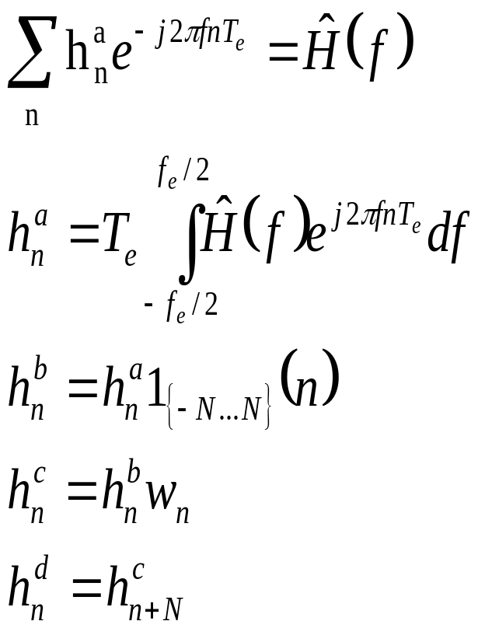
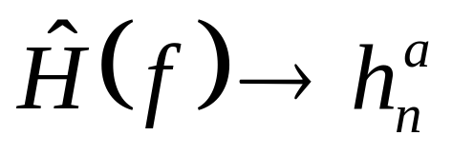
2/ Synthèse de filtre : méthodologie
TFTD inverse
Troncature
Produit par une fenêtre
Décalage

Slide 9
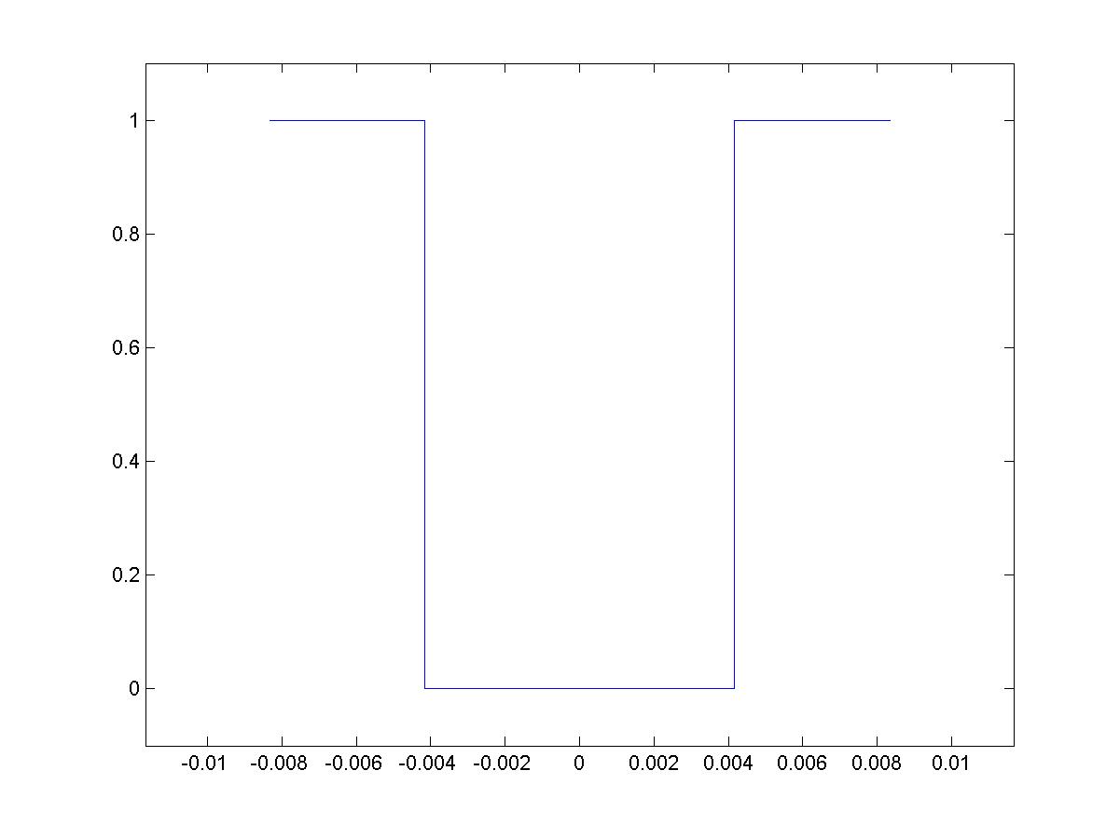
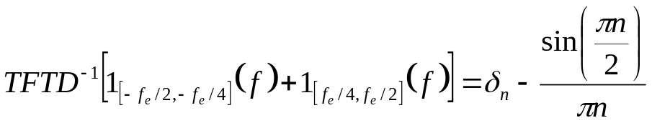
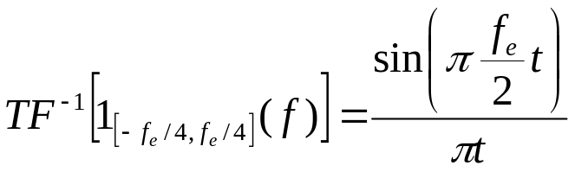

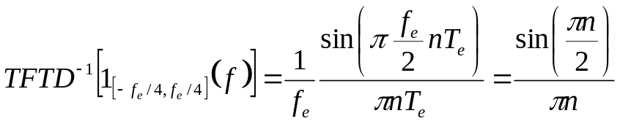
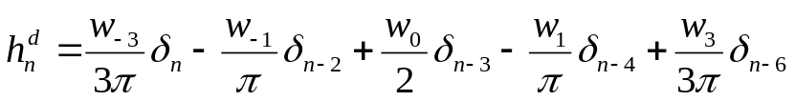
Exemple de synthèse d’un passe-haut
On aurait aussi pu faire dès le début : TF-1 d’un passe-haut
Problème :
Synthèse d’un passe-haut de fc=fe/4
Si c’était un passe-bas :
C’est un passe-haut :
A temps continu, on aurait :
Troncature :
A temps discret, on aurait alors :
Fenêtre+Décalage :
En effet l’échantillonnage de la TF-1
est la TFTD-1

Slide 10
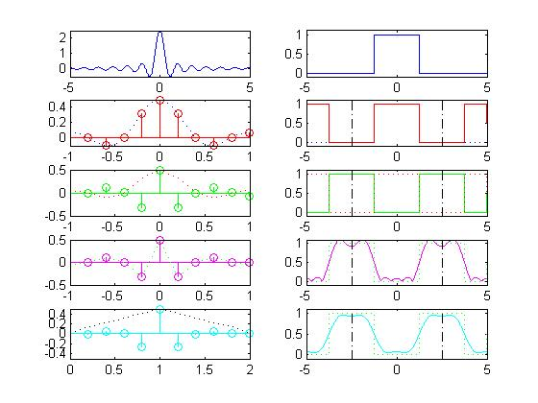

Slide 11
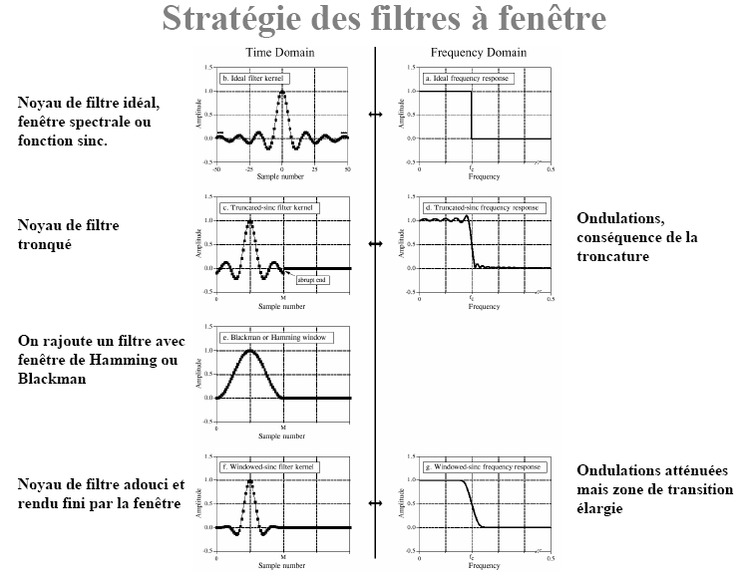

Slide 12
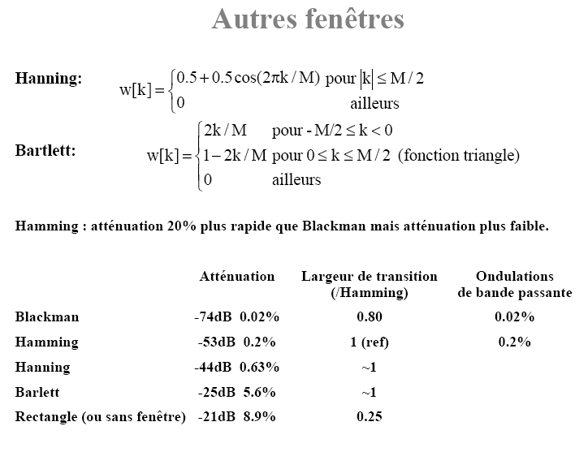
Fenêtre de Hanning et Bartlett

Slide 13
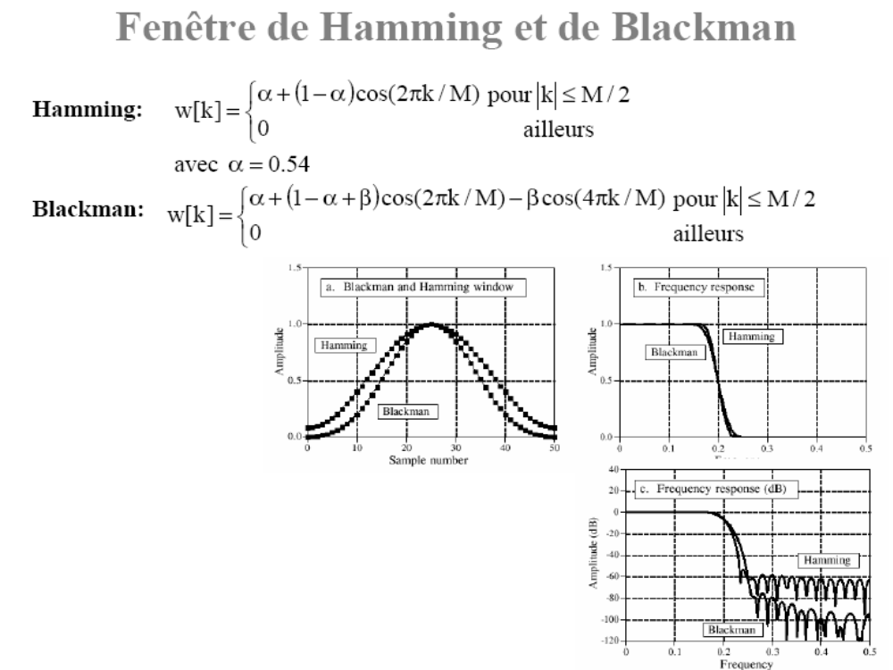
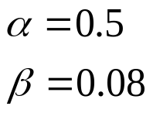

Slide 14
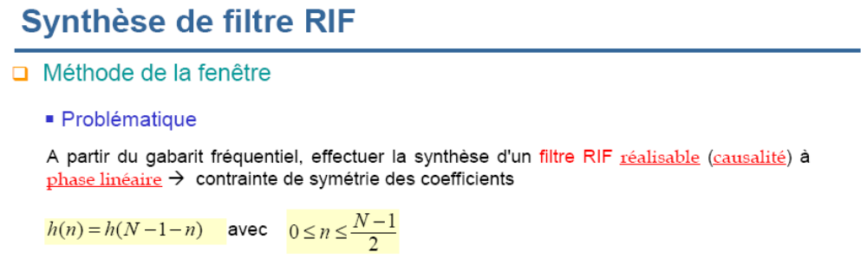

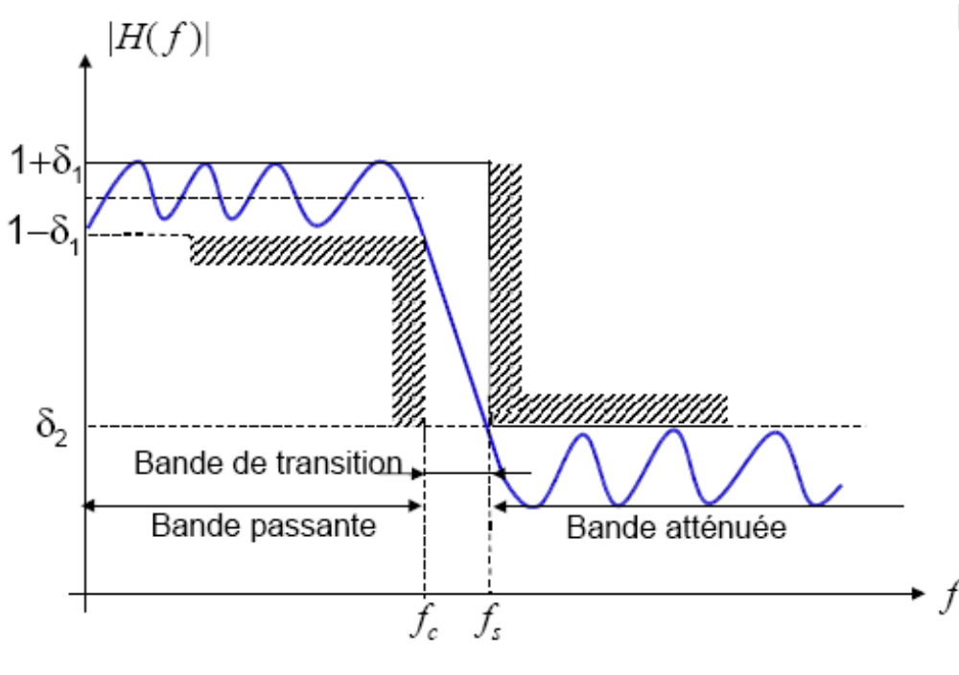
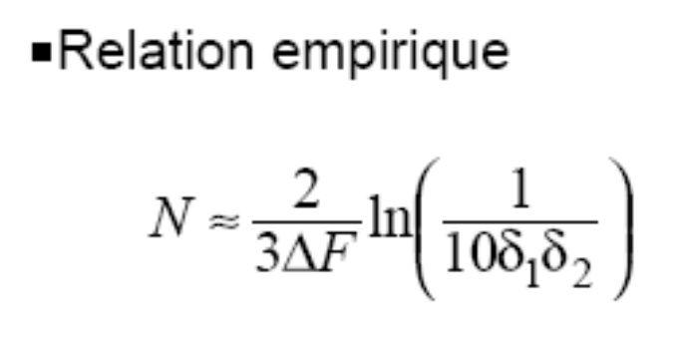

Slide 15
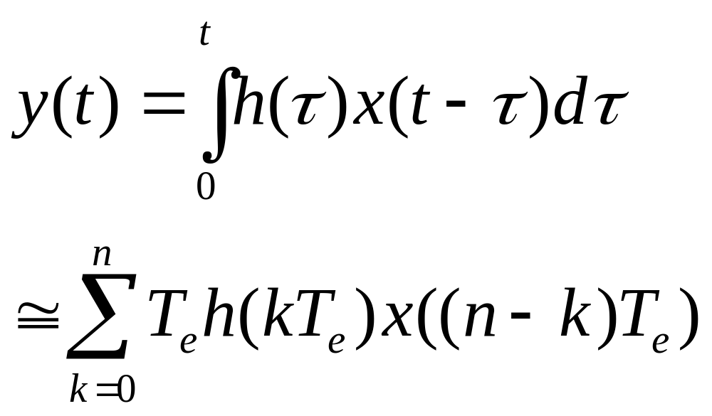
3/ L’invariant impulsionnel : une idée naturelle

Slide 16
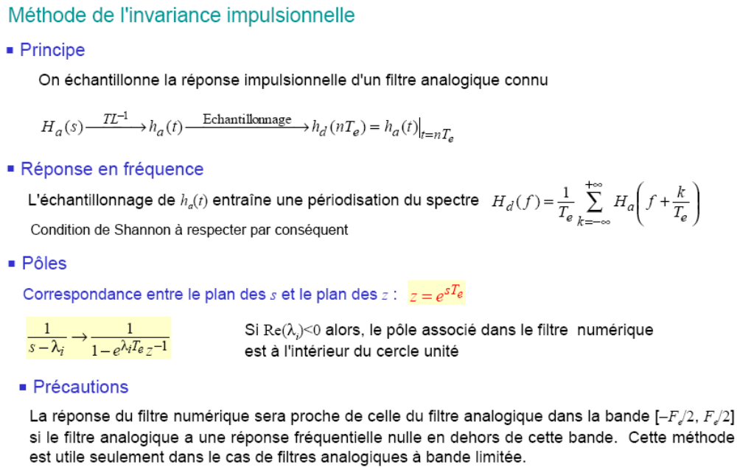
xTe
Te

